Slide 1
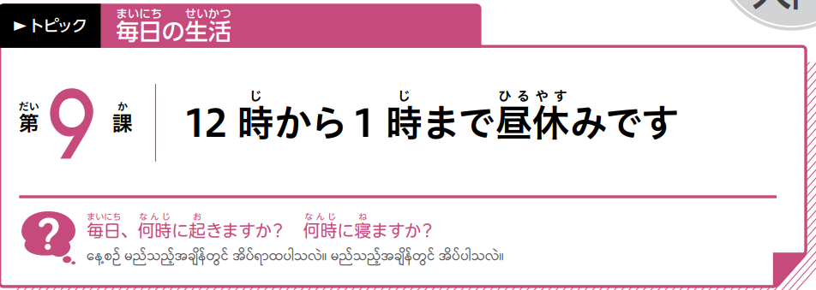
0L9-1
Notes:
〈ご案内〉
＊本PPTは、日本語教材『いろどり 生活の日本語』（国際交流基金）を、国際交流基金バンコク日本文化センターが
タイ語に翻訳作成した『いろどり 生活の日本語』タイ語版を基に作成しました。
＊本PPTは、営利/非営利に関わらず、授業などで使えます。また、改変等も自由です。
＊本PPTの頒布は、無償・有償を問わず、禁止します。他者へ案内する際は、JFbkkのリンクをご利用下さい。
＊文法ノートや、基本スライドとは別パターンのスライド〔例:スクリプト無ロールプレイ（表示）／スクリプト付ロールプレイ（非表示）〕
は非表示にしてあります。必要に応じてお使いください。
＊シャドーイングは、全スクリプトありと、スクリプトなしの2枚のみがあります。
必要に応じて、スクリプト一部分ありなども作成し、お使いください。
＊『いろどり』以外のイラストや写真等を利用した場合、ノート欄に利用サイト等を記載しています。
イラストの著作権は、それぞれの著作者に帰属しています。
①教材『いろどり』 https://sites.google.com/view/irodori-th
②いらすとや https://www.irasutoya.com/
③イラストAC https://www.ac-illust.com/
【『いろどり』（タイ語版）PPT制作：国際交流基金バンコク日本文化センターhttps://www.jfbkk.or.th/ja/home-jp/】

Slide 2

0L9-1

Slide 3

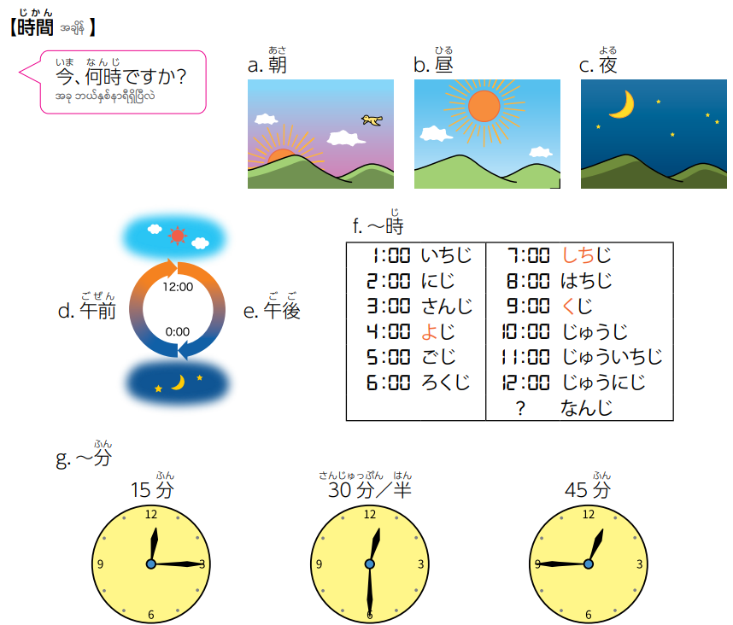


0L9-1
0L9-1
① 9：00
② 10：30
③ 4：30
④ 8：00am
⑤ 12：00
⑥ 11：00pm
⑦ 6：00am
⑧ 7：30am
⑨ 1：15pm
⑩ 5：45pm

Slide 4
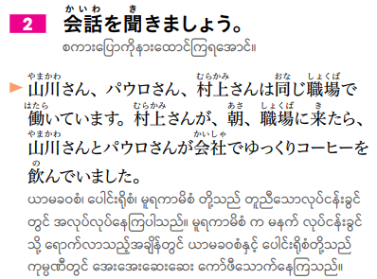

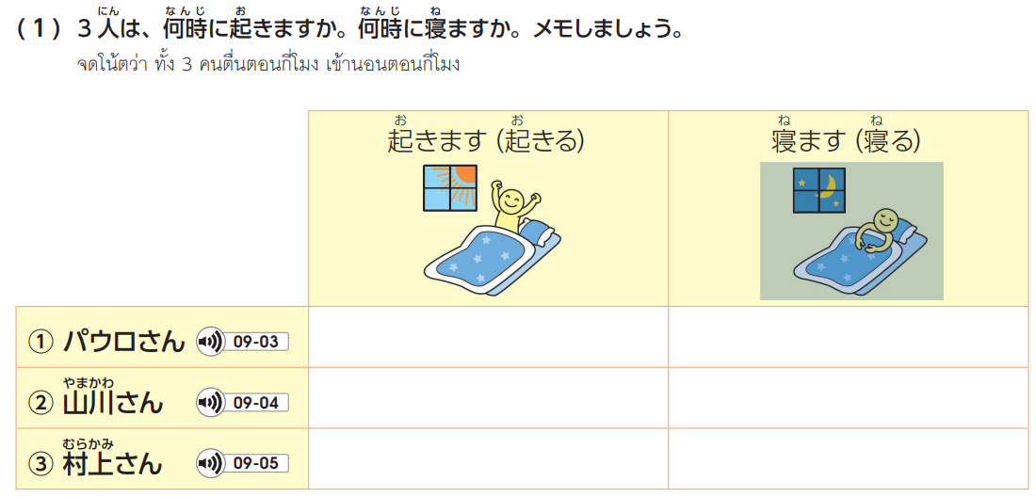
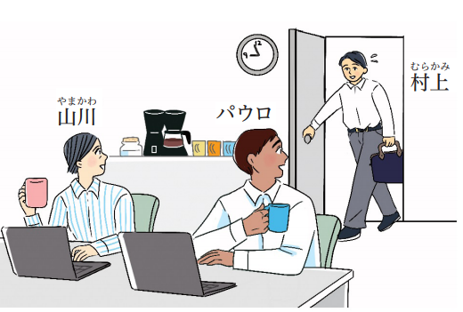
0L9-2
5:00
10:30
7:00ごろ
11:00ごろ
8:15
2:00

Slide 5

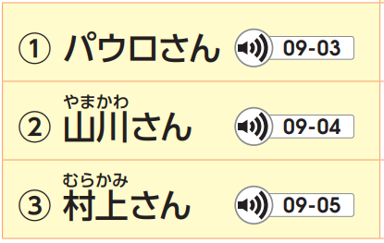
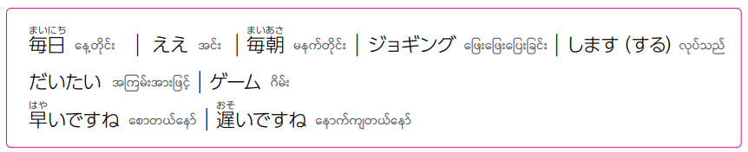
0L9-2

Slide 6

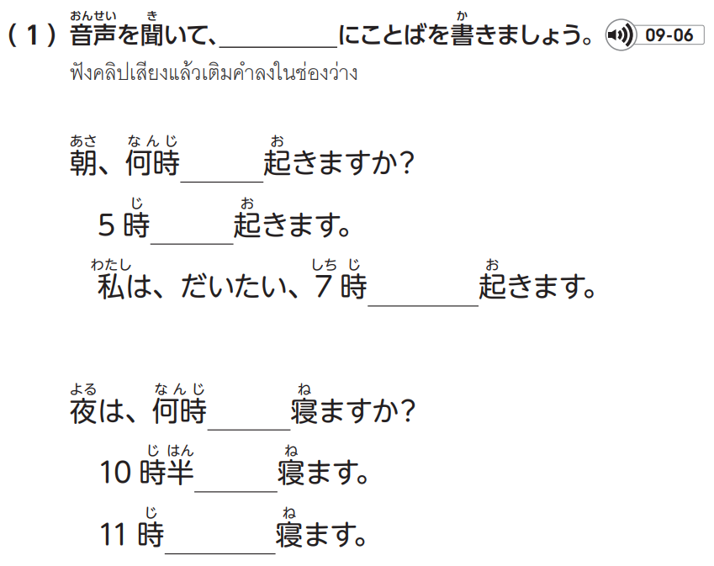

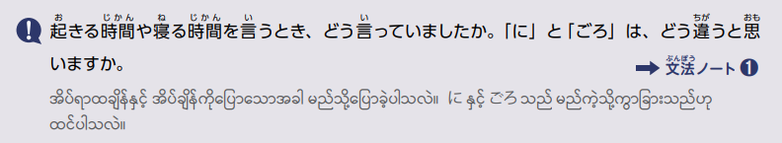
0L9-3
に
に
ごろ
に
に
ごろ

Slide 7

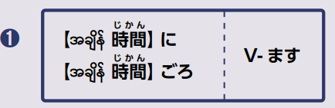
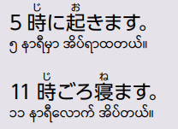
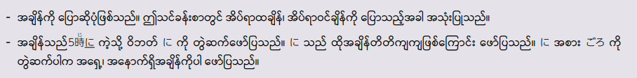
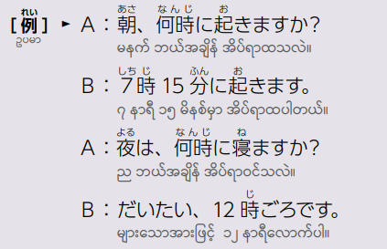
0L9-16

Slide 8

0L9-3

Slide 9

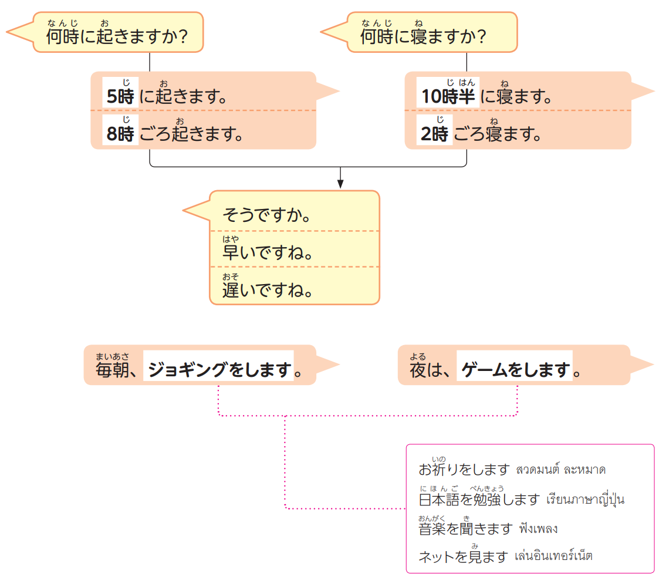

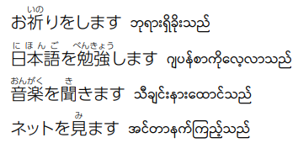
0L9-4

Slide 10
0L9-4

Slide 11

0L9-4

Slide 12
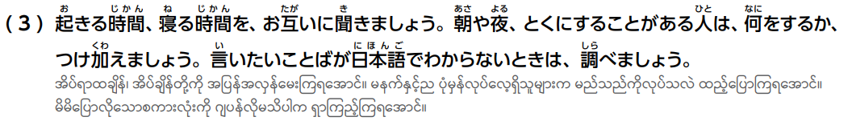

0L9-4
Notes:
イラスト出典：いらすとや https://www.irasutoya.com/​

Slide 13
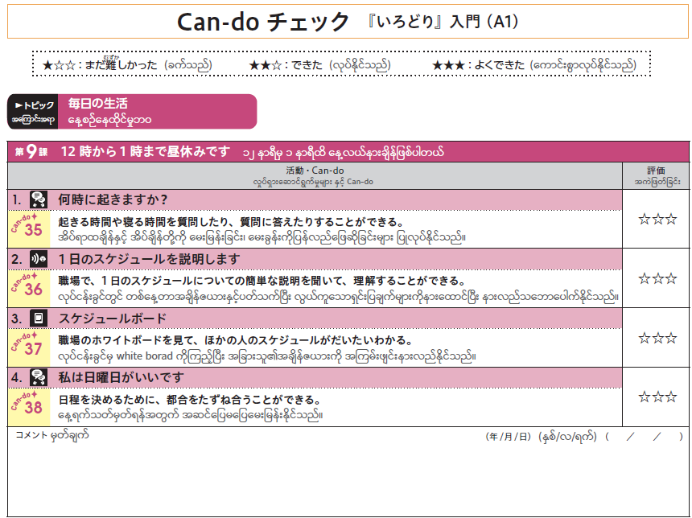

Slide 14
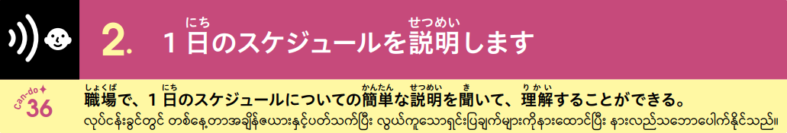
0L9-5

Slide 15


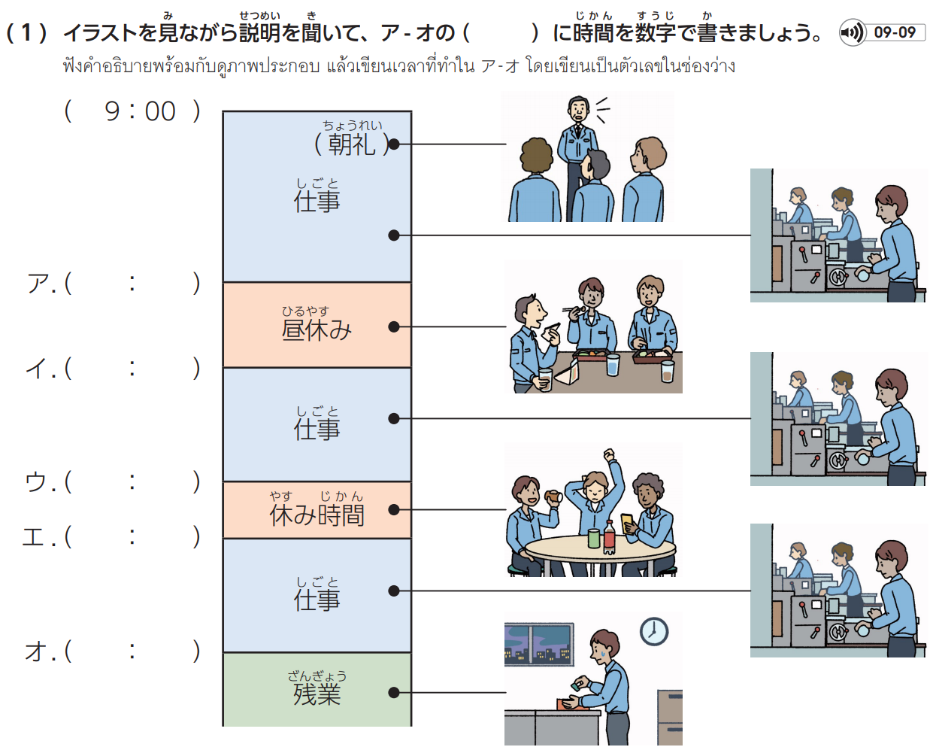
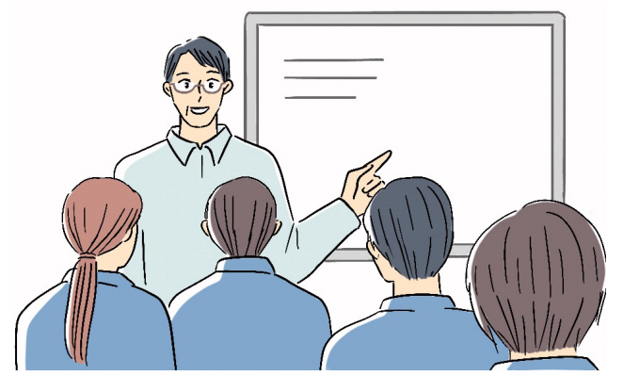
0L9-5
12:00
1:00
3:00
3:30
6:00

Slide 16


0L9-6

Slide 17
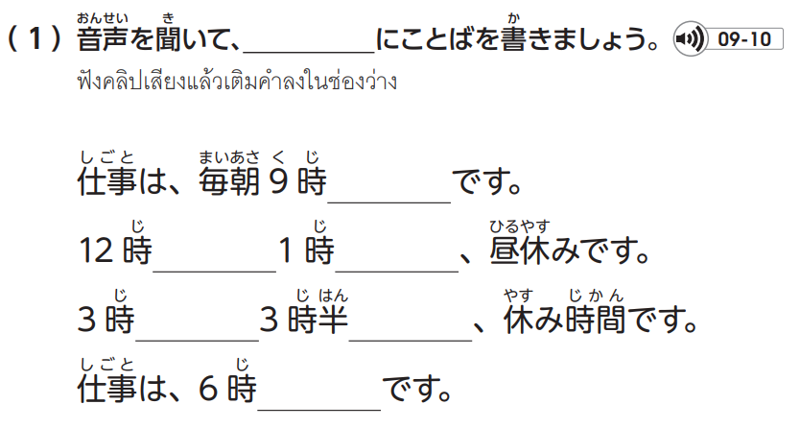


0L9-6
から
から
まで
から
まで
まで

Slide 18
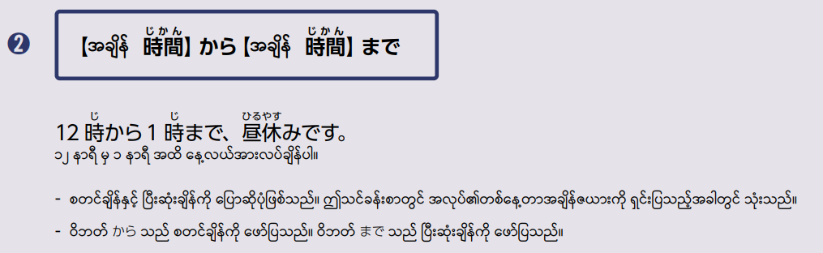
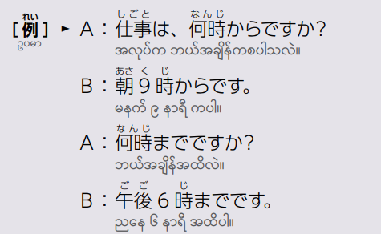
0L9-16

Slide 19

0L9-6

Slide 21

0L9-7

Slide 22
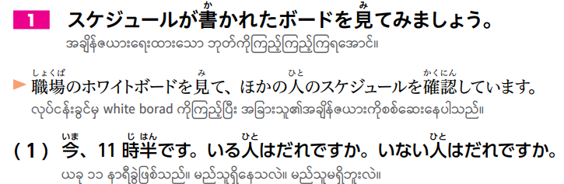
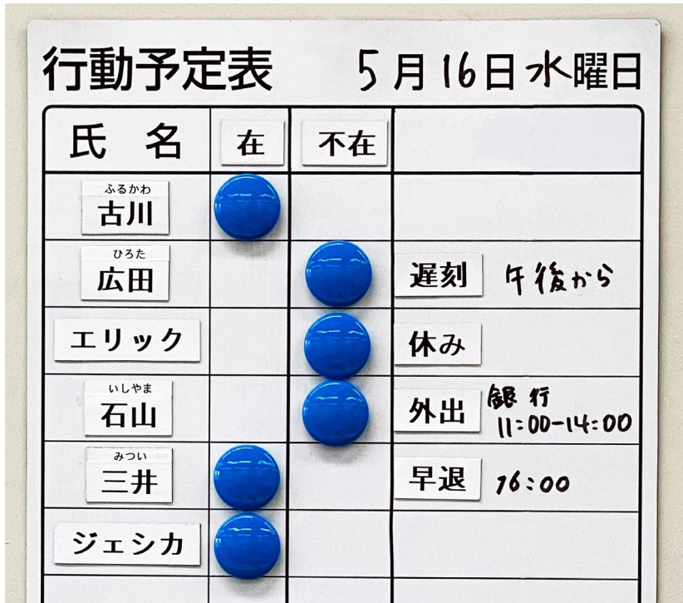
0L9-7
［ いる人 ］
ふるかわ みつい
古川、三井、ジェシカ
［ いない人 ひと ］
ひろた いしやま
広田、エリック、石山

Slide 23
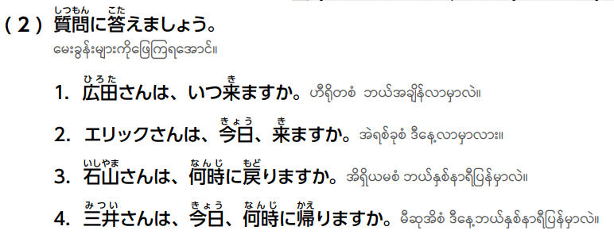
0L9-7
ごご
１．午後から
２．いいえ
３．14:00
４．16:00

Slide 24
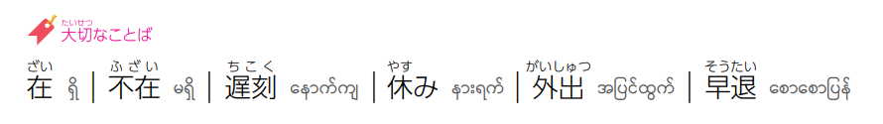
0L9-7

Slide 26

0L9-8

Slide 27
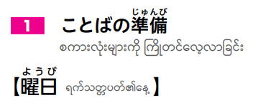
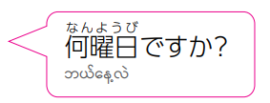
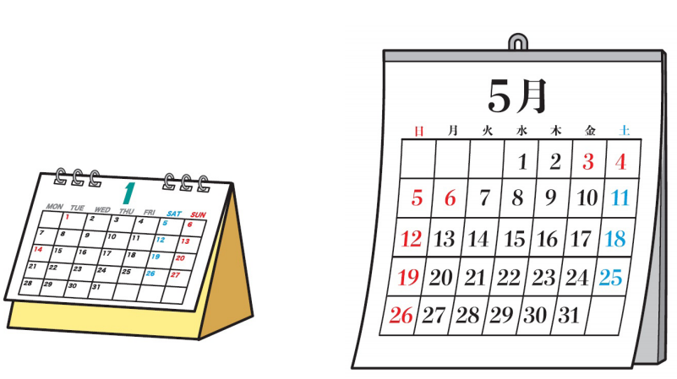

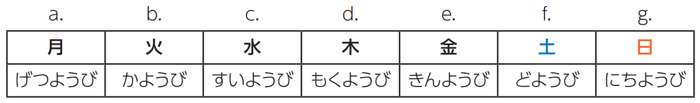
0L9-8

Slide 28

0L9-8

Slide 29

0L9-8
①
⑤
②
⑦
④
③
⑥

Slide 30
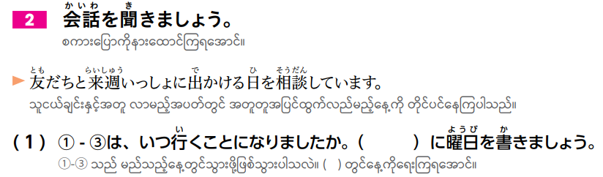
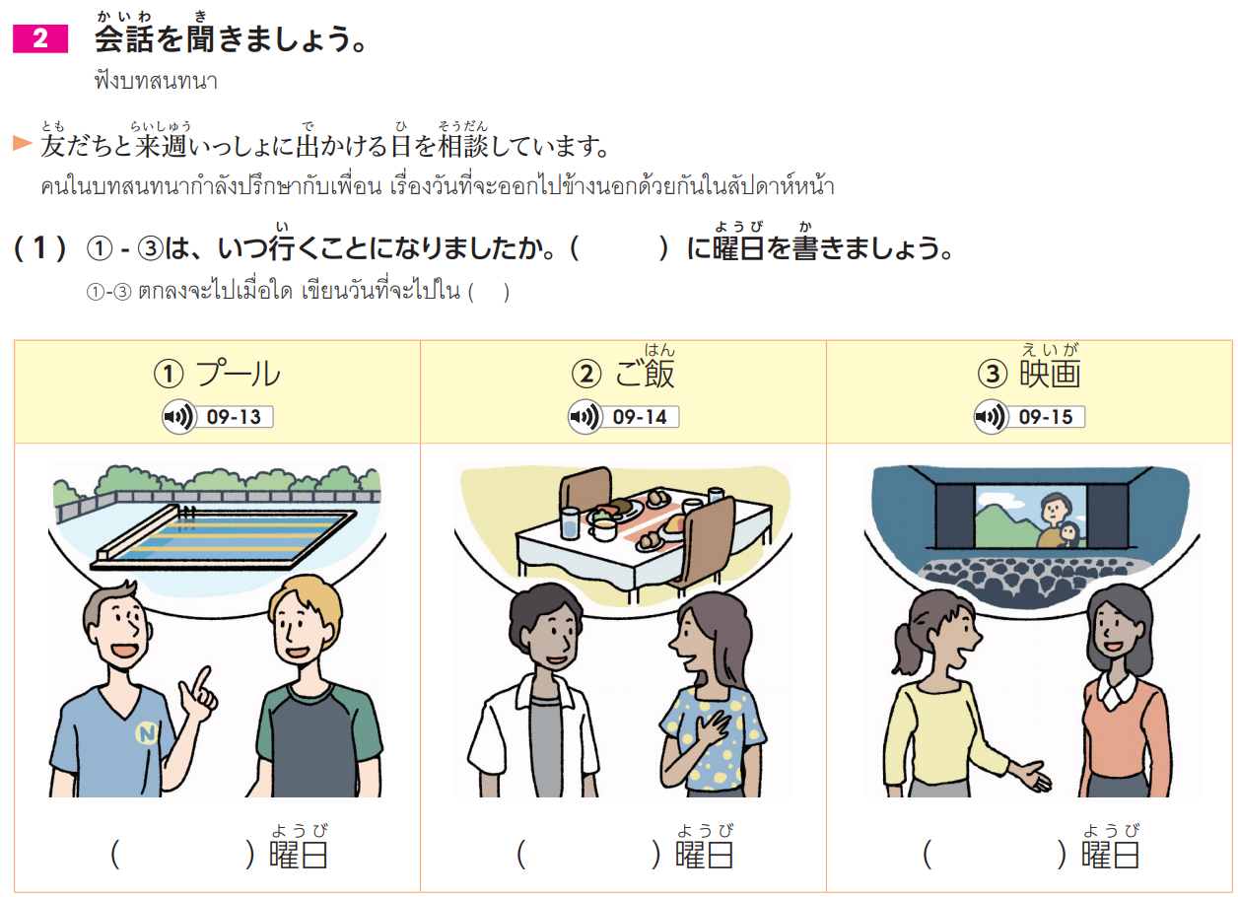
0L9-9
にち
すい
きん

Slide 31
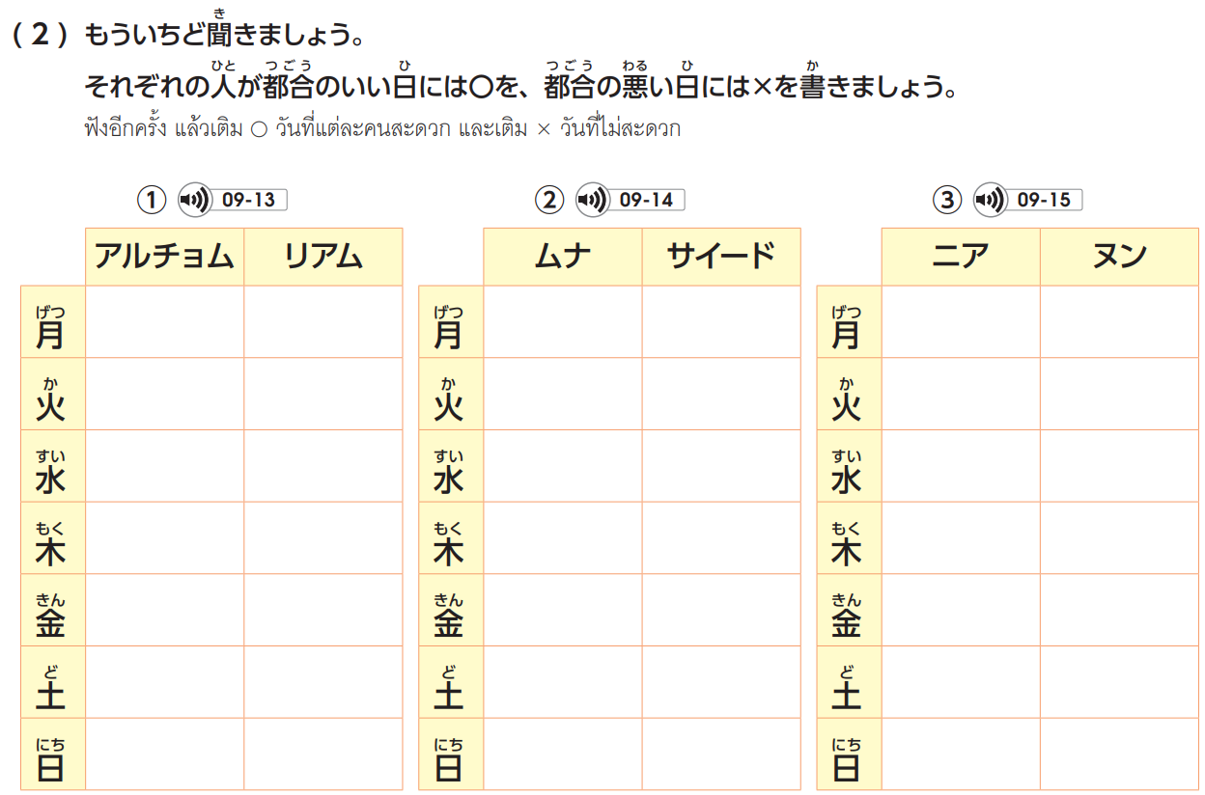
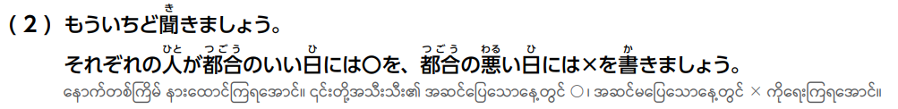
0L9-9
〇
✕
〇
〇
〇
〇
〇
✕
〇
〇
✕
〇

Slide 32

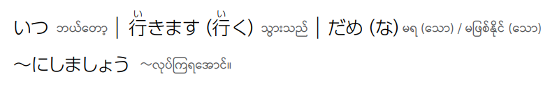
0L9-10

Slide 33
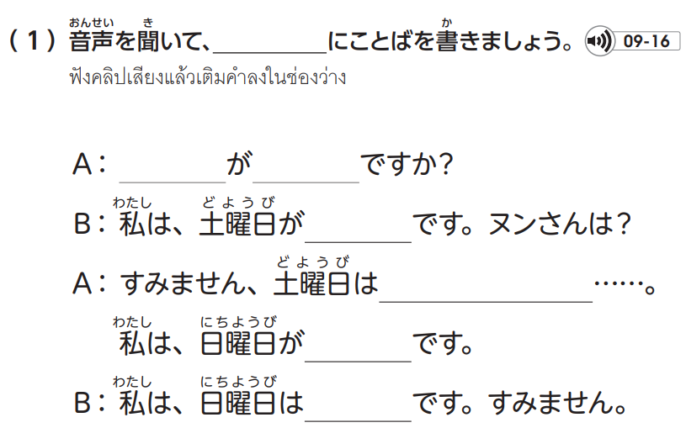

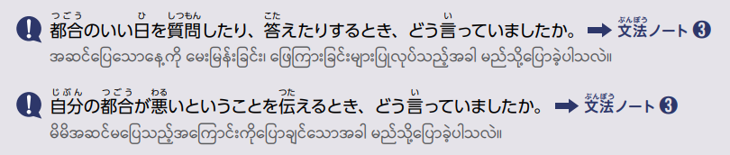
0L9-10
いつ
いい
いい
ちょっと
いい
だめ

Slide 34
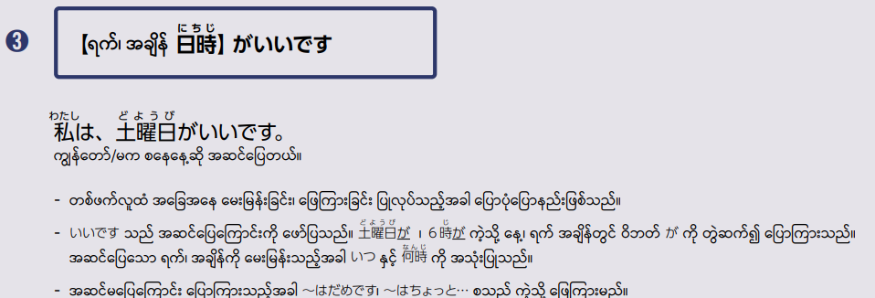
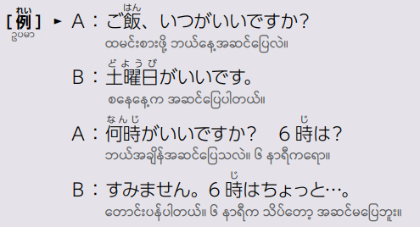
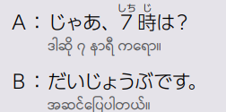
0L9-17

Slide 35

0L9-10

Slide 36

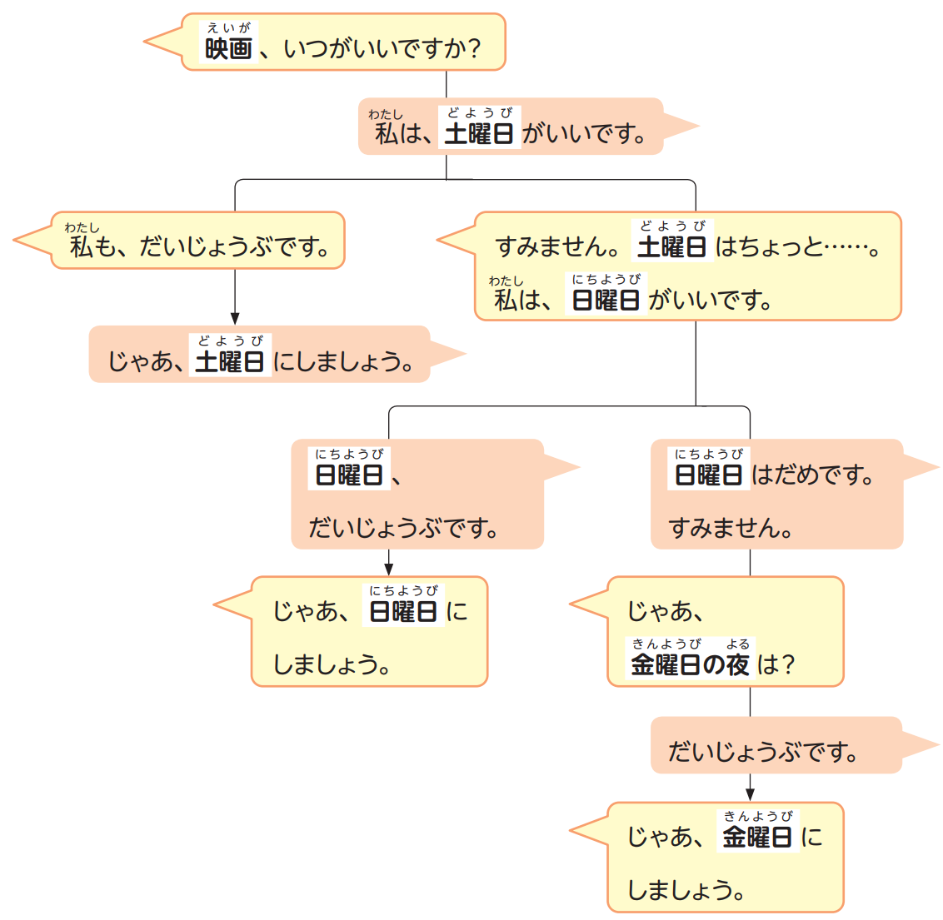

0L9-11

Slide 37

0L9-11

Slide 38
0L9-11

Slide 39

0L9-11

Slide 40

0L9-11
Notes:
イラスト出典：いらすとや https://www.irasutoya.com/​

Slide 42

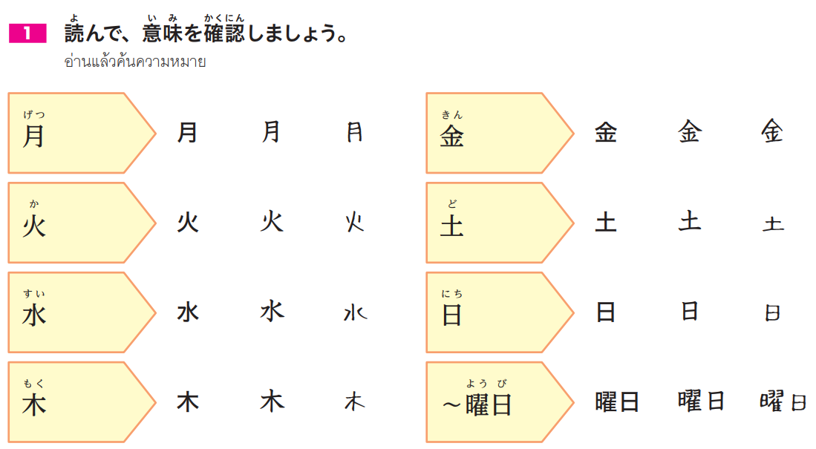

0L9-15

Slide 43
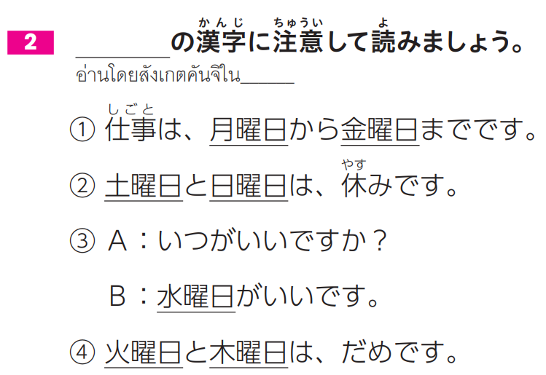

0L9-15

Slide 44
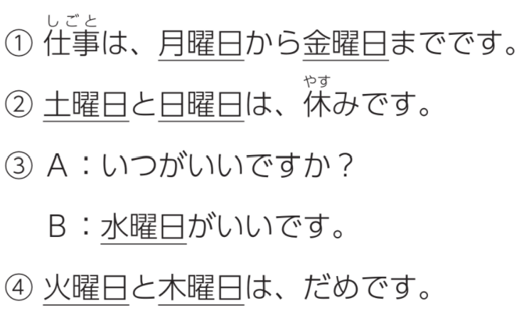
0L9-15

Slide 45

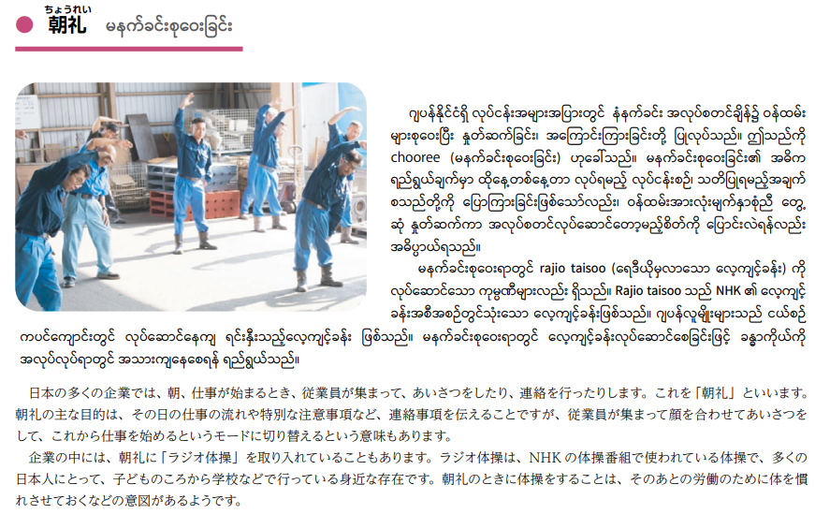
0L9-18

Slide 46
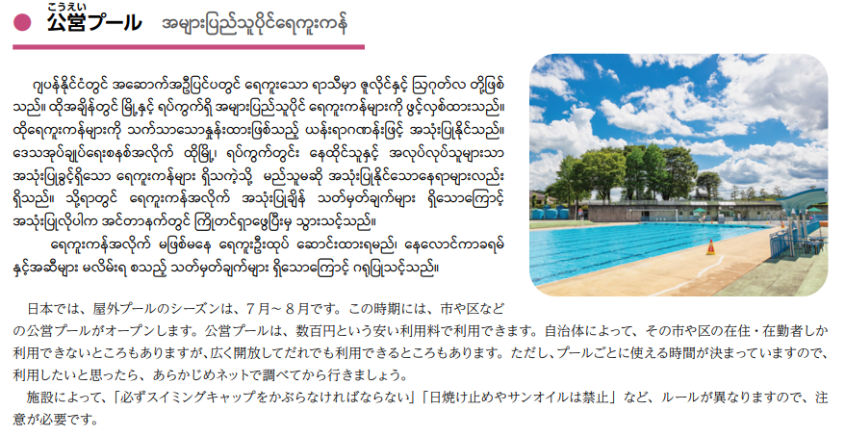
0L9-18

Slide 47
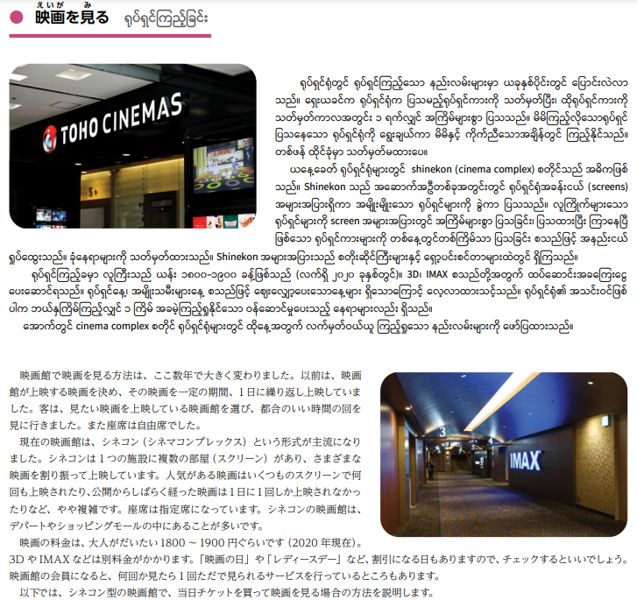
0L9-19

Slide 48
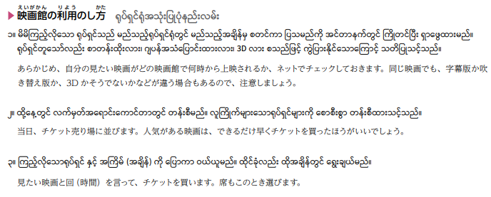
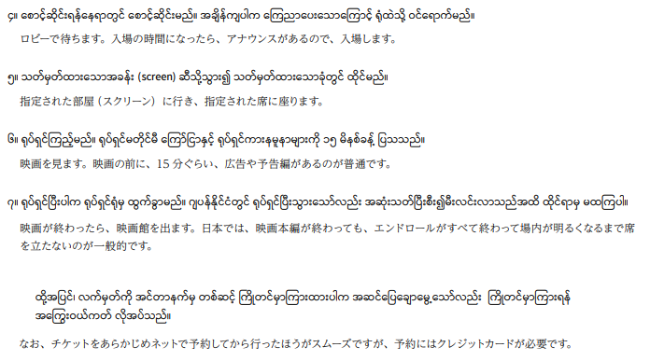
0L9-19

